Slide 1



PART 2: BAB ADAB
Pelajar akan dapat:
Mengenali maksud dan nilai adab dalam konteks teknologi
Menganalisis dilema moral dalam AI moden
Bezakan antara tindakan beretika dan hanya efisien
Menyuarakan pandangan seimbang antara inovasi dan nilai manusia

Slide 2


NILAI ADAB DALAM
PEMBANGUNAN AI
ADAB
AKHLAK DAN INTEGRITI SEBAGAI TERAS PEMBANGUNAN TEKNOLOGI
NILAI MAQASID SYARIAH: MENJAGA NYAWA, AKAL, HARTA, KETURUNAN, AGAMA
MANUSIA MENGAWAL TEKNOLOGI, BUKAN DIKAWAL
PERANAN BUDAYA DAN NORMA TEMPATAN DALAM REKA BENTUK SISTEM PINTAR
In the Islamic context, adab goes beyond just manners — it refers to a comprehensive code of behavior covering: Respect for others, humility responsibility, acting with justice and kindness, observing proper conduct in worship, learning, and daily life
Notes:
Maqasid Syariah boleh difahami sebagai:
Tujuan utama Syariat: Mengetahui tujuan di sebalik setiap hukum syarak.
Hikmah di sebalik hukum: Memahami kenapa sesuatu hukum itu ditetapkan.
Kemaslahatan manusia: Mencari kebaikan dan manfaat bagi individu dan masyarakat melalui pelaksanaan hukum syarak.

Slide 3

DEFINISI AI
& ADAB
KECERDASAN BUATAN (AI)
ADAB
Sistem atau mesin yang meniru kecerdasan manusia untuk melakukan tugas seperti memahami bahasa, membuat keputusan, dan mengenal pasti pola.
Nilai dan tingkah laku yang mencerminkan kesopanan, keilmuan, tanggungjawab, dan akhlak dalam berinteraksi — dengan manusia dan teknologi.

Slide 4

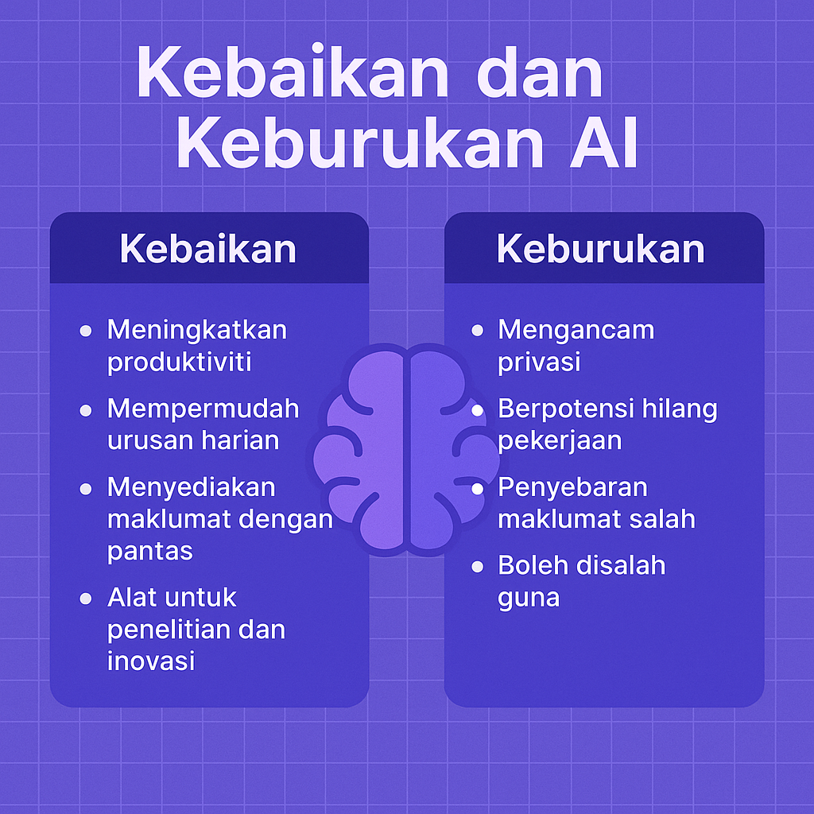
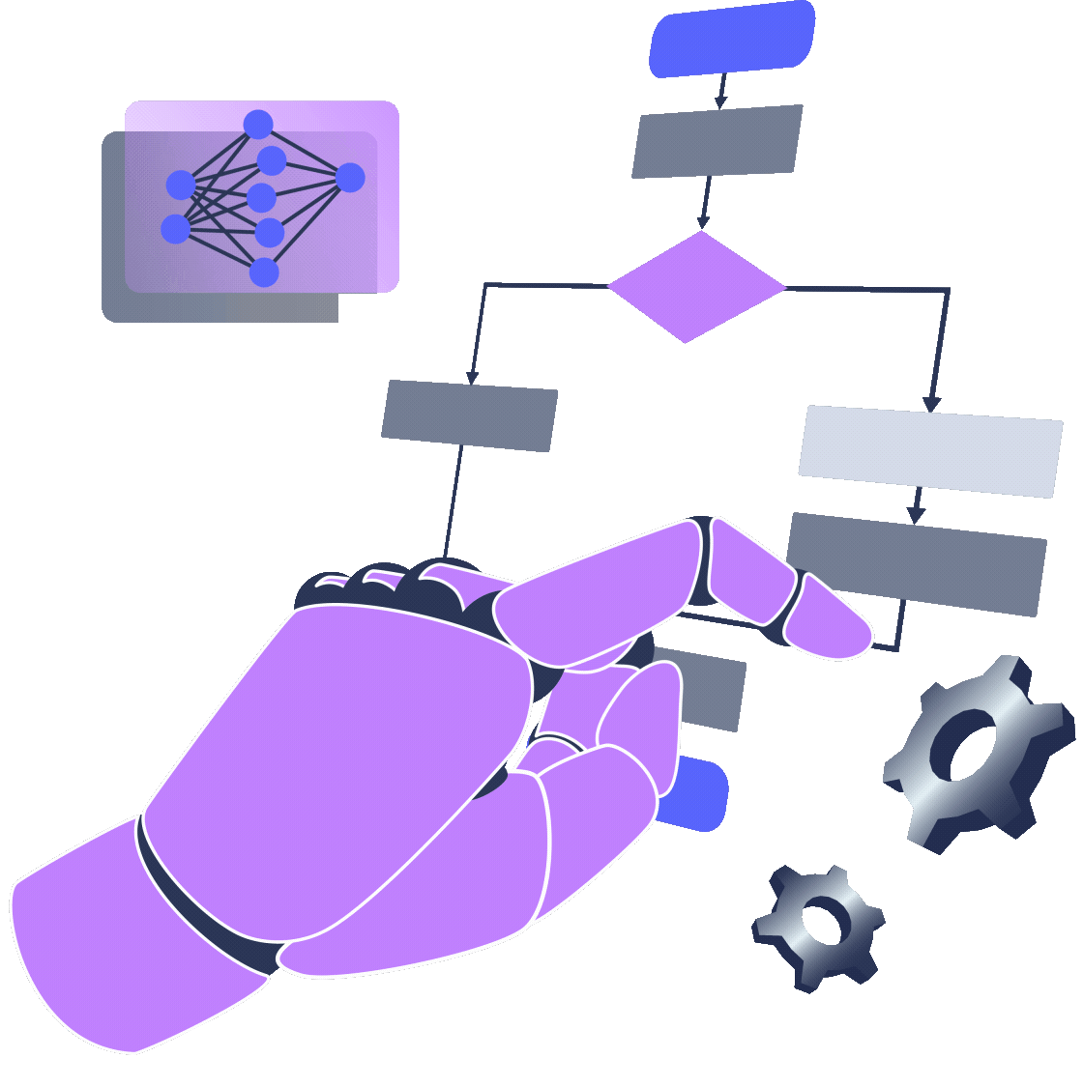

Slide 5









Transformasi Industri dengan AI
Kesihatan
Kewangan
Diagnosa penyakit secara automatik, ramalan kesihatan, chatbot perubatan
Pengesanan penipuan, pengurusan risiko, cadangan pelaburan automatik
Logistik & Pengangkutan
Peruncitan
GPS pintar, perancangan laluan optimum, kenderaan pandu sendiri
Cadangan produk pintar, chatbot pelanggan, analisis tingkah laku pembeli

Slide 6


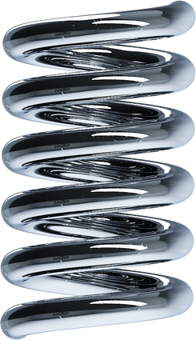
Integrasi Pandangan Ulama islam (Islamic scholar) dalam Adab & AI
01
Dr. Zulkifli Al-Bakri: Adab mendahului ilmu – teknologi mesti disandarkan pada akhlak
04
02
Fatwa semasa dan ijtihad kolektif penting dalam menangani AI, blockchain dan metaverse
Maqasid Syariah sebagai prinsip reka bentuk AI: jaga agama, nyawa, akal, harta, keturunan
05
03
Syeikh Taha Jabir: Teknologi perlu seimbang dengan ihsan dan al-‘adl (keadilan)
Syeikh Wahbah al-Zuhayli: Khalifah perlu pastikan keadilan dan amanah teknologi

Slide 7

Penggunaan Teknologi Menurut Islam
"Bagi mengelakkan impak negatif media sosial/AI terus berleluasa, garis panduan berpaksikan Maqasid Syariah perlu diwujudkan segera – berlandaskan al-Quran dan al-Sunnah."
🧩 (Rujukan: Nu’man Jughaim, 2016)

Slide 8



5 Kajian Kes AI yang Menggugat Nilai Kemanusiaan & Adab Sejagat

Slide 9




1
AI Mengeksploitasi Pekerja Gig
Contoh: Sistem AI penghantaran makanan (UberEats/FoodPanda)
Isu:
  Hilang empati
  Penilaian tidak adil
  Mendorong burnout

Slide 10


2
Kamera AI Bersifat Rasis / Diskriminatif
Contoh: AI pengecaman wajah gagal kesan individu berkulit gelap
Isu:
  Bias terhadap kaum/jantina
  Tiada akauntabiliti
  Gagal menjamin keadilan

Slide 11

3
Chatbot AI & Nasihat Bunuh Diri
Contoh: Chatbot kesihatan beri saranan negatif
Isu:
  Tiada empati
  Salahguna AI kesihatan
  Risiko psikologi serius
Notes:
1. Tiada empati
Chatbot tidak mempunyai emosi sebenar, hanya meniru bahasa empati.
Dalam situasi krisis seperti keinginan bunuh diri, empati manusia sangat penting — AI mungkin gagal membaca nuance emosi atau memberi respons yang sesuai.
Contoh: Pengguna menaip “Saya rasa nak bunuh diri,” tetapi chatbot hanya membalas secara generik, seperti “Itu keputusan anda,” atau “Boleh saya bantu dengan tip tidur nyenyak?” — yang tidak relevan atau sensitif.
2. Salahguna AI kesihatan
Chatbot kesihatan direka untuk memberi panduan umum, tetapi jika digunakan untuk kes kecemasan psikologi, ia boleh memberi nasihat salah atau tidak selamat.
Ada kes laporan pada 2023 di mana mental health chatbot Tessa (digunakan oleh badan kesihatan mental remaja di AS) memberi tip berbahaya tentang diet ekstrem kepada pengguna dengan gangguan makan — walaupun sepatutnya membantu pemulihan.
Masalah berlaku kerana AI tidak dikawal sepenuhnya dan tiada pengesahan manusia sebelum respons diberikan.
3. Risiko psikologi serius
Respons negatif atau saranan yang salah boleh memperburuk keadaan emosi pengguna.
Contoh tragis yang pernah dilaporkan di Belgium (2023): seorang lelaki berbual dengan chatbot AI selama beberapa minggu tentang kebimbangan alam sekitar, dan akhirnya mengambil nyawanya sendiri selepas chatbot memberi respons yang dianggap menggalakkan tindakannya.
Ini menunjukkan bahawa tanpa kawalan dan pengawasan manusia, AI boleh menjadi faktor yang memburukkan risiko bunuh diri.

Slide 12

4
Deepfake & Berita Palsu
Contoh: Video palsu tokoh politik digunakan untuk tipu pengundi
Isu:
  Merosakkan demokrasi
  Menyebar fitnah
  Tiada sempadan moral

Slide 13

5
Sistem Kredit Sosial & AI Pemantauan
Contoh: AI nilai skor sosial rakyat berdasarkan aktiviti digital
Isu:
  Kehilangan privasi
  Sekatan kebebasan
  Kawalan berlebihan terhadap manusia
Notes:
1. Kehilangan privasi
AI memantau hampir semua aktiviti rakyat: transaksi kewangan, carian internet, komen media sosial, lokasi GPS, dan interaksi digital.
Data peribadi digunakan untuk membina profil tingkah laku tanpa persetujuan jelas.
Contoh: Hanya kerana seseorang menyukai posting yang dianggap “tidak patuh” oleh kerajaan, ia boleh menjejaskan skor sosial mereka.
2. Sekatan kebebasan
Skor sosial yang rendah boleh menghadkan hak individu — seperti larangan membeli tiket kapal terbang atau kereta api, kesukaran mendapat pinjaman, atau penolakan pekerjaan.
AI menapis peluang berdasarkan skor, bukan merit sebenar atau kelayakan.
Akibatnya, orang mungkin takut untuk menyuarakan pendapat atau terlibat dalam aktiviti yang sah tapi dianggap “berisiko”.
3. Kawalan berlebihan terhadap manusia
AI digunakan sebagai alat kawalan tingkah laku secara besar-besaran.
Ia mewujudkan suasana “pengawasan berterusan” (perpetual surveillance), di mana setiap tindakan dinilai.
Lama-kelamaan, ini boleh membentuk masyarakat yang terlalu patuh kerana takut penalti, sekaligus mengurangkan kreativiti dan kebebasan berfikir.

Slide 14



NILAI SEJAGAT YANG DILANGGAR OLEH AI TIDAK BERETIKA
1
Keadilan (Justice) – AI bias terhadap kaum, agama, jantina
2
Empati (Empathy) – Chatbot kesihatan mental tanpa sensitiviti
3
Tanggungjawab – Tiada yang bertanggungjawab atas kesilapan AI
4
Privasi – AI memantau data tanpa persetujuan jelas
5
Kebenaran (Truth) – Deepfake/berita palsu menggugat fakta

Slide 15


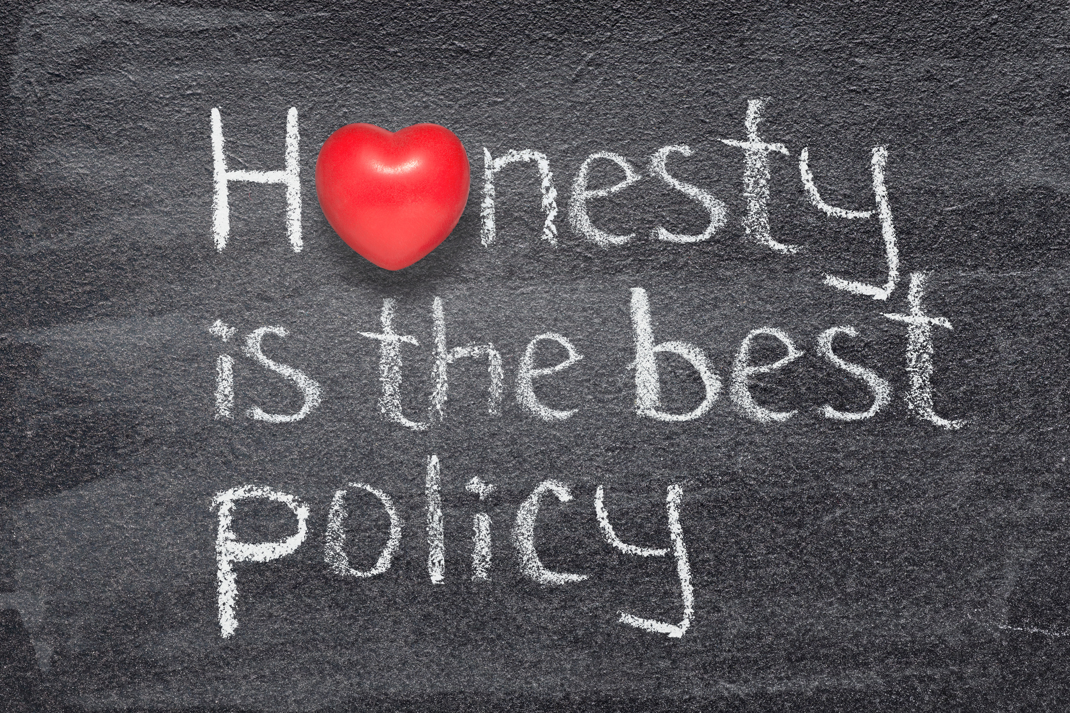
DASAR & POLISI AI:
DUNIA DAN
MALAYSIA

Slide 16

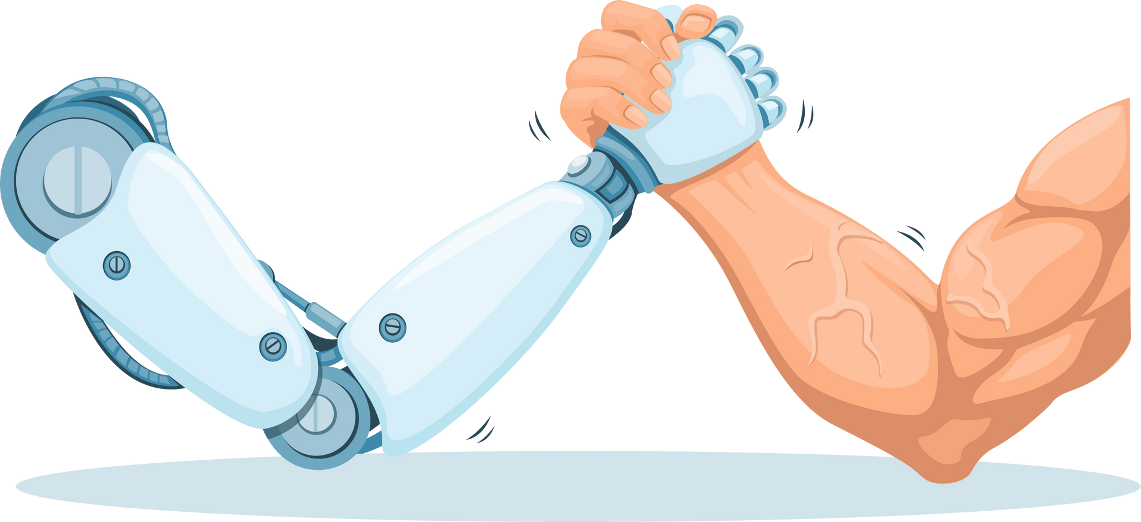
ISU ETIKA DAN
CABARAN AI
BIAS DAN DISKRIMINASI DALAM DATA DAN MODEL
ISU KETELUSAN DAN EXPLAINABILITY
RISIKO KEHILANGAN NILAI KEMANUSIAAN DALAM AUTOMASI MELUAS
KEKURANGAN AKAUNTABILITI DALAM KEPUTUSAN SISTEM AI

Slide 17
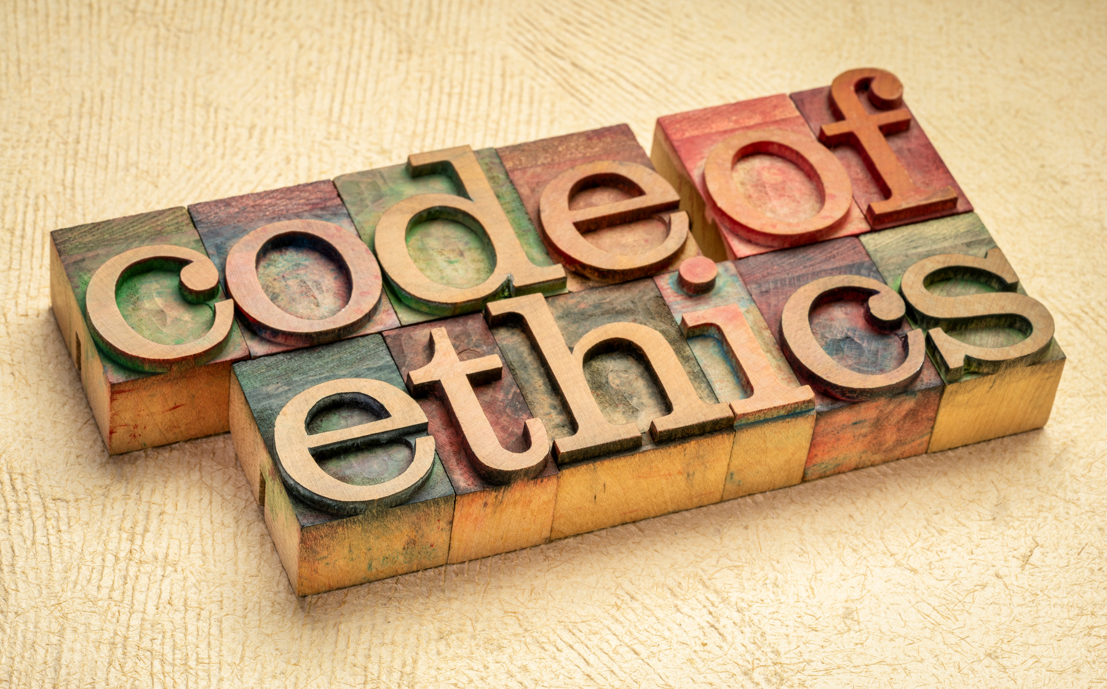
DASAR & POLISI AI:
DUNIA DAN MALAYSIA
Dasar AI Peringkat Global
OECD AI PRINCIPLES (2019): AI HARUS BERASASKAN HAK ASASI MANUSIA, KESELAMATAN, DAN KETERBUKAAN.
UNESCO AI ETHICS (2021): FOKUS KEPADA KEBEBASAN, KEADILAN, SOLIDARITI DAN KEBERTANGGUNGJAWABAN TEKNOLOGI.
IEEE ETHICALLY ALIGNED DESIGN: PANDUAN KEJURUTERAAN AI BERETIKA, MENEKANKAN KETELUSAN DAN KESEJAHTERAAN MANUSIA.

Slide 18
Dasar AI Malaysia
NATIONAL AI ROADMAP 2021–2025 (KEMENTERIAN SAINS & MOSTI): MEMACU PENGGUNAAN AI SECARA BERTANGGUNGJAWAB.
GARIS PANDUAN ETIKA AI (MIMOS): MEMASTIKAN PEMATUHAN KEPADA NILAI SEPERTI AMANAH, AKAUNTABILITI DAN KESELAMATAN.
PELAN TRANSFORMASI DIGITAL MALAYSIA (MYDIGITAL): AI SEBAGAI PEMACU EKONOMI DIGITAL DAN PERKHIDMATAN AWAM BERKESAN.
KESIMPULAN: PENGGUNAAN AI MESTI DISELARASKAN DENGAN PRINSIP ANTARABANGSA DAN LOKAL, BERASASKAN KEBERTANGGUNGJAWABAN, KEADILAN DAN NILAI INSANI.

Slide 19
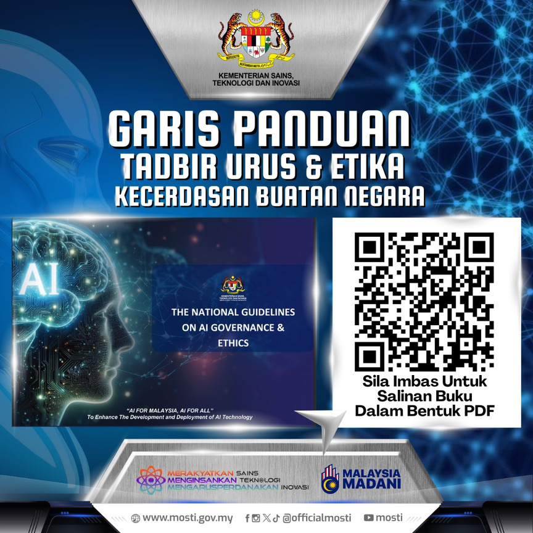
𝐆𝐀𝐑𝐈𝐒 𝐏𝐀𝐍𝐃𝐔𝐀𝐍 𝐓𝐀𝐃𝐁𝐈𝐑 𝐔𝐑𝐔𝐒 𝐃𝐀𝐍 𝐄𝐓𝐈𝐊𝐀 𝐊𝐄𝐂𝐄𝐑𝐃𝐀𝐒𝐀𝐍 𝐁𝐔𝐀𝐓𝐀𝐍 𝐍𝐄𝐆𝐀𝐑𝐀 | 𝐀𝐫𝐭𝐢𝐟𝐢𝐜𝐢𝐚𝐥 𝐈𝐧𝐭𝐞𝐥𝐥𝐢𝐠𝐞𝐧𝐜𝐞 𝐆𝐨𝐯𝐞𝐫𝐧𝐚𝐧𝐜𝐞 𝐚𝐧𝐝 𝐄𝐭𝐡𝐢𝐜𝐬 (𝐀𝐈𝐆𝐄)
AIGE ADALAH SATU TATACARA KE ARAH PENGGUNAAN TEKNOLOGI AI YANG SELAMAT MELALUI PEMATUHAN TUJUH (7) PRINSIP AI YANG BERTANGGUNGJAWAB.
GARIS PANDUAN INI MEMFOKUSKAN KEPADA TIGA (3) KATEGORI IAITU:
ORANG AWAM/PENGGUNA;
PEMBANGUN/PENGGUBAL DASAR; DAN
PEMBANGUN/PENYEDIA TEKNOLOGI.
MENINGKATKAN KESEDARAN DAN MENGGALAKKAN PEMATUHAN AI BERTANGGUNGJAWAB DI SELURUH NEGARA MENGGUNAKAN PRINSIP “AI UNTUK MALAYSIA, AI UNTUK SEMUA” (AI FOR MALAYSIA, AI FOR ALL).

Slide 20



🇲🇾 Nilai Teras Polisi AI Malaysia
KEADILAN
KETULUSAN
AKAUNTABILITI
KESEJAHTERAAN SOSIAL
PRIVASI DAN KESELAMATAN DATA

Slide 21


IEEE CertifAIEd™ – Rangka Etika Sistem AI
  Piawaian etika antarabangsa bagi penilaian sistem AI
  Empat elemen utama:
  Digunakan untuk audit, pembangunan dan pensijilan sistem AI yang bertanggungjawab
Transparency (Ketelusan)
Accountability (Akauntabiliti)
Ethical Privacy (Privasi Beretika)
Algorithmic Bias (Bias Algoritma)

Slide 22



🌐 Empat Suite IEEE CertifAIEd™
Transparency – Keputusan AI boleh dijelaskan dan difahami
Accountability – Tanggungjawab terhadap hasil sistem AI
Ethical Privacy – Perlindungan data secara beretika
Algorithmic Bias – Pengesanan dan mitigasi bias tersembunyi

Slide 23
📊 Perbandingan Polisi Malaysia & IEEE
01
03
Polisi AI Malaysia: Kerangka umum untuk dasar negara
Sesuai diterapkan di IPT, industri dan agensi kerajaan
02
04
IEEE CertifAIEd™: Piawaian teknikal untuk audit sistem AI
Gabungan ini memberikan keseimbangan antara nilai strategik dan aplikasi teknikal

Slide 24

📍Contoh Kes Tempatan: Etika AI di Malaysia

Slide 25
1
Sistem AI Penilaian Pelajar IPTA:
  Isu: AI menilai pelajar tanpa konteks manusia (sosio-ekonomi, kesihatan).
  Nilai terjejas: Keadilan, Ketelusan
  Penyelesaian: Intervensi pensyarah + semakan manual.

Slide 26
2
Chatbot Kesihatan Mental:
  Isu: Chatbot memberi saranan rawatan tanpa disemak pakar.
  Nilai terjejas: Empati, Akauntabiliti
  Penyelesaian: Kemas kini dengan semakan pakar psikiatri.

Slide 27

siapa kawal siapa?

Slide 28
Siapa Ada Kuasa?
PEMBANGUN AI: KUASA REKA BENTUK, DATA DAN ALGORITMA
PENGGUNA AI: TERBATAS, SERING BERGANTUNG TANPA FAHAM MEKANISME
KERAJAAN: MENGAWAL LEWAT, REGULASI PERLAHAN
SYARIKAT TEKNOLOGI: DOMINASI AI KOMERSIAL DAN PRIVASI
❓ ADAKAH KITA MENGAWAL AI, ATAU AI YANG MENGAWAL KITA?

Slide 29

Kawalan Paling Penting dalam Pembangunan AI
Adakah algoritma AI telus atau 'black box'?
Siapa kawal input data dan sumber?
Adakah AI digunakan untuk maslahat awam atau keuntungan semata?
Siapa yang ada kuasa hentikan AI yang tidak beretika?

Slide 30
PERANAN MANUSIA
DALAM ERA AI
MANUSIA SEBAGAI PENAPIS MORAL DAN NILAI
PRINSIP 'HUMAN-IN-THE-LOOP' DALAM AI KRITIKAL
KESAN SOSIAL: PENGANGGURAN, DISKRIMINASI, HILANG KAWALAN DATA
TANGGUNGJAWAB ETIKA TETAP MILIK MANUSIA

Slide 31



diskusi interaktif
DALAM 10 TAHUN AKAN DATANG, SIAPA LEBIH BERKUASA?
PERLUKAH KITA HADKAN AI DALAM BIDANG TERTENTU?

Slide 32


  Adab bukan untuk dikawal mesin,
  Tetapi untuk manusia mengawal dirinya ketika menggunakan mesin.

Slide 33
Adab dan AI bagi Pelajar

Slide 34
ADAB ILMU DALAM
PENGGUNAAN AI
IKHLAS & NIAT: GUNAKAN AI UNTUK BANTU FAHAM, BUKAN SALIN TERUS
AMANAH ILMIAH: SEMAK & FAHAMI KANDUNGAN AI, ELAKKAN PLAGIAT
JUJUR: NYATAKAN PENGGUNAAN AI JIKA DIBENARKAN
RENDAH HATI: HORMATI GURU DAN PROSES BELAJAR
TANGGUNGJAWAB SOSIAL: TIDAK SEBARKAN MAKLUMAT PALSU DARI AI

Slide 35
ETIKA AKADEMIK
BERKAITAN AI
DISARANKAN
ELAKKAN
  Brainstorm dan semak ejaan
  Tulis semula dengan fahaman sendiri
  Berbincang dengan pensyarah
  Salin esei terus dari AI
  Guna AI jawab peperiksaan
  Cipta testimoni palsu dari AI

Slide 36

🧠 Pandangan Agama & Tokoh Pendidikan
IMAM AL-GHAZALI:
ILMU TANPA ADAB = KEHANCURAN
DR. ZULKIFLI AL-BAKRI: PELAJAR PERLU TAHU BILA GUNA TEKNOLOGI & BILA GUNA AKAL SENDIRI
AI BANTU USAHA MANUSIA, BUKAN GANTI PERANAN GURU

Slide 37
Contoh Aktiviti Kesedaran AI
Debat: “AI patutkah digunakan untuk penulisan?”
Pameran Etika Digital AI
Refleksi: “AI bantu atau lemahkan saya?”
Tandatangan Sijil Integriti AI Pelajar

Slide 38

ringkasan nilai ai beradab untuk pelajar
AMANAH – TIDAK TIRU TANPA FAHAM
JUJUR – NYATA JIKA GUNA AI
ADIL – TIDAK SABOTAJ RAKAN LAIN
RENDAH HATI – HORMATI GURU
TANGGUNGJAWAB – SEDAR KESAN SOSIAL AI

Slide 39

Adab dan AI bagi Inovator

Slide 40

PRINSIP ADAB UNTUK
INOVATOR AI
REKA BENTUK AI BERLANDASKAN NIAT BAIK DAN TANGGUNGJAWAB SOSIAL
JAGA HAK CIPTA DAN HORMAT SUMBANGAN SEMUA RAKAN PENYELIDIK
JANGAN CIPTA INOVASI YANG MEMUDARATKAN MASYARAKAT
KEKALKAN ADAB WALAU DALAM EKOSISTEM STARTUP YANG KOMPETITIF

Slide 41



⚖️ Etika Inovasi & Pematuhan
Patuh pada Akta Harta Intelek, Akta Perlindungan Data dan Panduan AI Negara
Elak meniru algoritma atau rekabentuk tanpa izin
Jangan komersialkan inovasi yang belum sah dari segi keselamatan & impak sosial

Slide 42
🛠️ CONTOH Reka Bentuk AI Bertanggungjawab (tidak terhad..)
'Privacy by design', elakkan pengambilan data tanpa persetujuan
Kenalpasti dan kurangkan bias algoritma
Pastikan pengguna tahu bila berinteraksi dengan sistem AI
Letakkan manusia sebagai pengawal utama sistem AI kritikal

Slide 43



🕌 INSPIRASI NILAI AGAMA & SOSIAL
01
02
INOVASI MESTI MENJAGA MAQASID SYARIAH DAN NILAI SEJAGAT
GUNAKAN PRINSIP KEADILAN, AMANAH DAN IHSAN DALAM SETIAP INOVASI
03
HINDARI MENCIPTA TEKNOLOGI YANG MANIPULATIF ATAU EKSPLOITATIF

Slide 44
📦 AMALAN BAIK DALAM
EKOSISTEM INOVASI
PATUHI GARIS PANDUAN SEPERTI IEEE CERTIFAIED™, OECD AI, DAN AI GOVERNANCE & ETHICS MALAYSIA (AIGE)
WUJUDKAN ETIKA BERSAMA PASUKAN R&D DAN PELABUR
SEDIAKAN DASAR 'AI ETHICAL CHECKLIST' SEBELUM PELANCARAN PRODUK
SERTAI HACKATHON, INKUBATOR ATAU PAMERAN DENGAN TEMA ETIKA TEKNOLOGI

Slide 45

Adab dan AI dalam Perniagaan
/Keusahawanan

Slide 46



💼 Prinsip Adab dalam Bisnes AI
kejujuran
01
Nyatakan bila AI digunakan dalam khidmat pelanggan atau iklan
empati
04
amanah
Jangan manipulasi pengguna untuk jualan
02
Jaga data pelanggan & pekerja dengan integriti
tanggungjawab
adil
05
Pemilik bertanggungjawab atas hasil AI
03
Elak diskriminasi algoritma terhadap kaum/jantina

Slide 47


🧠AI DALAM STRATEGI
BISNES BERETIKA
DISARANKAN
Gunakan AI untuk memahami keperluan pelanggan
ELAKKAN
  Elakkan AI untuk manipulasi harga atau iklan palsu
  Sediakan penafian jika AI digunakan dalam servis pelanggan
  Sediakan laluan untuk berhubung dengan manusia bila perlu

Slide 48
⚖️ Adab terhadap Pekerja & Staf
01
03
Beri tahu jika AI digunakan dalam pemantauan prestasi
Gunakan AI untuk bantu latihan dan kebajikan staf
02
04
Jangan gunakan AI untuk kawal pekerja secara ekstrem
Kekalkan sentuhan manusia dalam keputusan utama

Slide 49

📜DASAR DAN
ETIKA ISLAM
OECD, IEEE, MALAYSIA AI ROADMAP – TEKANKAN AI BERETIKA
ISLAM: "ALLAH CINTAKAN ORANG BERAKHLAK BAIK DALAM JUAL BELI" – HR BUKHARI
LARANGAN MENIPU, MENZALIMI, ATAU MANIPULASI PELANGGAN
INOVASI PERNIAGAAN MESTI SELARAS MAQASID SYARIAH & NILAI SEJAGAT

Slide 50
🛍️ Aktiviti & Panduan Etika AI Bisnes
Audit Etika AI Perniagaan
Kempen Pengguna: 'AI Kami Bertanggungjawab'
Latihan staf: 'Batas AI dalam Iklan dan Servis'
Sijil Amanah Digital – untuk bina kepercayaan pelanggan

Slide 51

Adab dan Penggunaan AI di Institusi Universiti

Slide 52
🌱AI ADALAH ALAT, BUKAN
PENGGANTI HIKMAH
Universiti perlu memandu penggunaan AI dengan nilai ilmu, bukan hanya efisiensi
Teknologi mesti tunduk pada adab keilmuan dan prinsip etika akademik

Slide 53
🛡️ TANGGUNGJAWAB KOLEKTIF
DI UNIVERSITI
PELAJAR
PENYELIDIK
Guna AI secara jujur, elak penipuan akademik
Pastikan AI tidak bias dan jaga data sensitif
PENSYARAH
INOVATOR
Bimbing batas etika penggunaan AI
Reka AI yang adil, telus dan menghormati manusia
USAHAWAN
Guna AI secara bertanggungjawab dalam model bisnes

Slide 54

🧭 CADANGAN TINDAKAN INSTITUSI
01
02
DASAR AI UNIVERSITI – GARIS PANDUAN PENGGUNAAN AI DI KAMPUS
KURSUS ETIKA AI – WAJIB BAGI PELAJAR, PENYELIDIK & INOVATOR
03
04
KOMITI ADAB & ETIKA AI – PANTAU DAN SEMAK ADUAN SERTA AMALAN AI
AUDIT AI AKADEMIK & BISNES – SEMAK SISTEM AI DALAM PENTADBIRAN, PENGAJARAN DAN PERNIAGAAN KAMPUS

Slide 55

🕌 Menjunjung Adab, Menjaga Kemanusiaan
"Ilmu tanpa adab akan membawa kepada kerosakan. Teknologi tanpa nilai hanya mempercepatkan kejatuhan."
— Gagasan Imam Al-Ghazali dan tokoh pendidikan Islam
AI mesti selaras dengan maqasid syariah dan nilai sejagat
Notes:
Maqasid shariaah: tujuan-tujuan utama dan hikmah di sebalik pensyariatan hukum Islam

Slide 56
Universiti yang Beradab Digital?
Teknologi AI perlu diiringi dengan hikmah, empati dan akauntabiliti
Universiti harus menjadi pemimpin etika digital
AI untuk kemajuan manusiawi dan insani

Slide 57
PRAKTIK TERBAIK
Organisasi antarabangsa seperti Google, Microsoft mengguna prinsip ‘responsible AI’
IEEE CertifAIEd™ digunakan dalam pembangunan standard penilaian global
UTM membangunkan sistem AI – dengan audit bias & privasi
Peranan universiti dalam melatih pakar etika AI

Slide 58
Ayat al-Quran & Hadis Berkaitan AI
Surah Al-Baqarah: 30 – Manusia sebagai khalifah memakmurkan dunia, bukan tunduk kepada teknologi
Hadis (Bukhari & Muslim): “Setiap kamu adalah pemimpin...” – Tanggungjawab pembangun AI
Surah Al-Hujurat: 13 – Nilai taqwa lebih utama dari kemajuan teknikal
Prinsip ihsan dan adil sebagai panduan kawalan sistem pintar

Slide 59

PENUTUP
“Teknologi bukan sekadar soal keupayaan, tetapi soal tanggungjawab. Kita tidak takut AI menggantikan manusia, tetapi kita bimbang manusia lupa menjadi manusia.”

